Slide 1
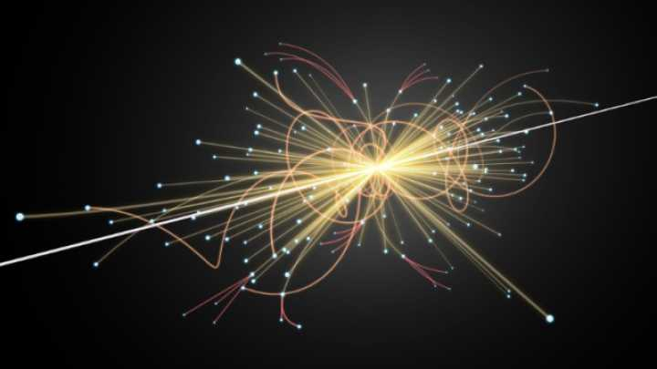
Simulación Monte Carlo en C++ Y GEANT 4.
Joseph Nicolay Ruiz.
Cristian David Gutiérrez.

Slide 2
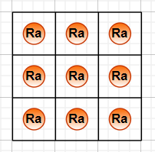

Cadena de Decaimiento.
$$t=t_{0}$$

Slide 3
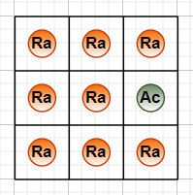


Cadena de Decaimiento.
$$P[Ra→Ac]$$
$$t=t_{0}$$
$$t=t_{1}$$

Slide 4
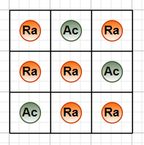


Cadena de Decaimiento.
$$P[Ra→Ac]$$
$$P[Ra→Ac]$$
$$t=t_{0}$$
$$t=t_{1}$$
$$t=t_{2}$$

Slide 5
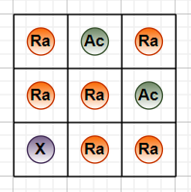


Cadena de Decaimiento.
$$P[Ra→Ac]$$
$$P[Ra→Ac]$$
$$t=t_{0}$$
$$P[Ac→X]$$
$$t=t_{1}$$
$$t=t_{2}$$
$$t=t_{3}$$

Slide 6






Cadena de Decaimiento.
$$P[Ra→Ac]$$
$$t=t_{0}$$
$$t=t_{1}$$
$$P[Ac→X]$$
$$t=t_{2}$$
$$t=t_{3}$$

Slide 7
Cadena de Decaimiento.
$$P[Ra→Ac]$$
$$t=t_{0}$$
$$t=t_{1}$$
$$P[Ac→X]$$
$$t=t_{2}$$
$$t=t_{3}$$

Slide 8
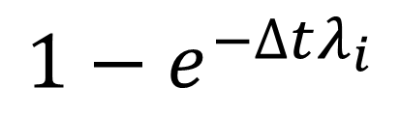
Cadena de Decaimiento.
$$P[Ra→Ac]$$
$$t=t_{0}$$
$$t=t_{1}$$
$$1−e^{−∆tλ_{i}}$$
$$P[Ac→X]$$
$$t=t_{2}$$
$$t=t_{3}$$

Slide 9
Cadena de Decaimiento.
$$P[Ra→Ac]$$
$$t=t_{0}$$
$$t=t_{1}$$
$$1−e^{−∆tλ_{i}}$$
$$P[Ac→X]$$
$$t=t_{2}$$
$$t=t_{3}$$

Slide 10
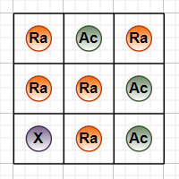



Simulación por Monte Carlo.
$$t=t_{2}$$
$$P[Ra→Ac]$$
$$t=t_{3}$$

Slide 11

Simulación por Monte Carlo.
$$t=t_{2}$$
$$P[Ac→X]$$
$$t=t_{3}$$

Slide 12

Simulación por Monte Carlo.
$$t=t_{2}$$
$$P[Ra→Ac]$$
$$t=t_{3}$$

Slide 13


Simulación por Monte Carlo.
$$P[Ra→Ac]$$
$$t=t_{2}$$
$$P[Ac→X]$$
$$t=t_{3}$$

Slide 14
Inicio
Estado Inicial
t = 0
Contar Poblaciones
i = 0
SI
¿Átomo “i” decae?
SI
Cambiar átomo
t < Tmax
i = i + 1
NO
SI
i < Nmax
NO
NO
t = t + 1
Fin
Implementación.

Slide 15
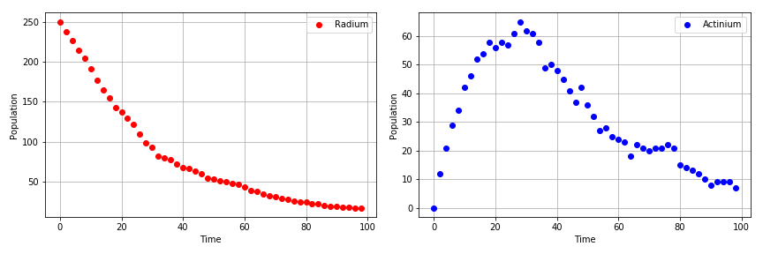
Simulación por Monte Carlo.

Slide 16
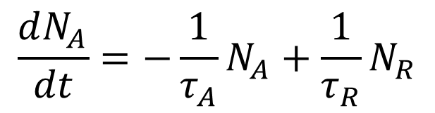
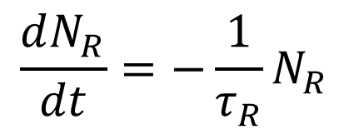
Descripción Analítica: Ecuación de Bateman.
$$\frac{dN_{R}}{dt}=−\frac{1}{τ_{R}}N_{R}$$
$$\frac{dN_{A}}{dt}=−\frac{1}{τ_{A}}N_{A}+\frac{1}{τ_{R}}N_{R}$$

Slide 17
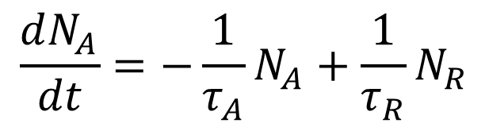
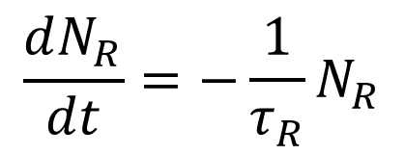
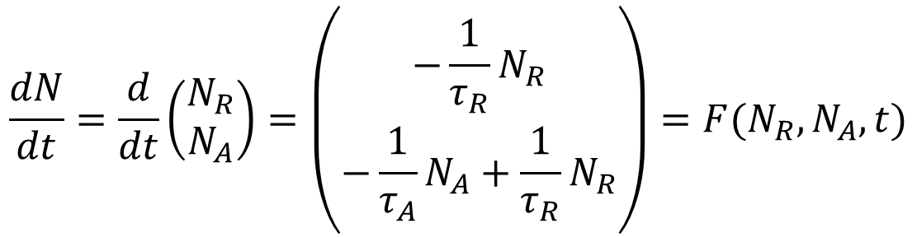
Descripción Analítica: Ecuación de Bateman.
$$\frac{dN_{R}}{dt}=−\frac{1}{τ_{R}}N_{R}$$
$$\frac{dN_{A}}{dt}=−\frac{1}{τ_{A}}N_{A}+\frac{1}{τ_{R}}N_{R}$$
$$\frac{dN}{dt}=\frac{d}{dt}\left(\begin{matrix}N_{R} \\ N_{A}\end{matrix}\right)=\left(\begin{matrix}−\frac{1}{τ_{R}}N_{R} \\ −\frac{1}{τ_{A}}N_{A}+\frac{1}{τ_{R}}N_{R}\end{matrix}\right)=F(N_{R},N_{A},t)$$
Implementación.

Slide 18
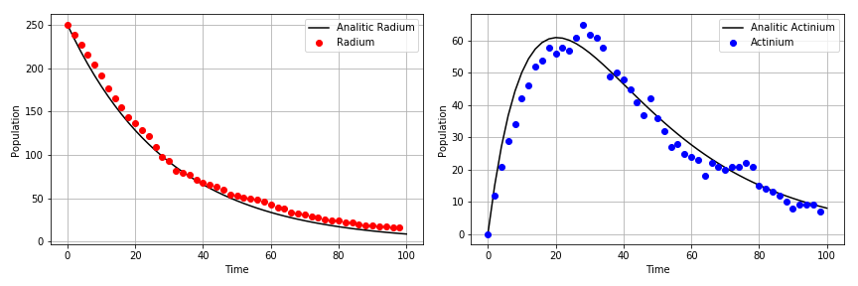
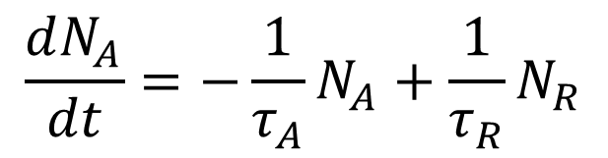
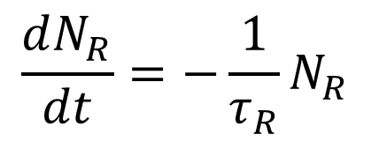
Descripción Analítica: Ecuación de Bateman.
$$\frac{dN_{R}}{dt}=−\frac{1}{τ_{R}}N_{R}$$
$$\frac{dN_{A}}{dt}=−\frac{1}{τ_{A}}N_{A}+\frac{1}{τ_{R}}N_{R}$$

Slide 19
ROOT
&
GEANT 4

Slide 20

¿Qué es Root?
Análisis de datos de altas energías.
Construcción de histogramas.
Ajuste de datos.
Estadística.
Computación con 4-vectores.
Manipulación de Imágenes.
Generación de Eventos Monte Carlo.
Uso de Redes Neuronales.
Ejemplo.

Slide 21
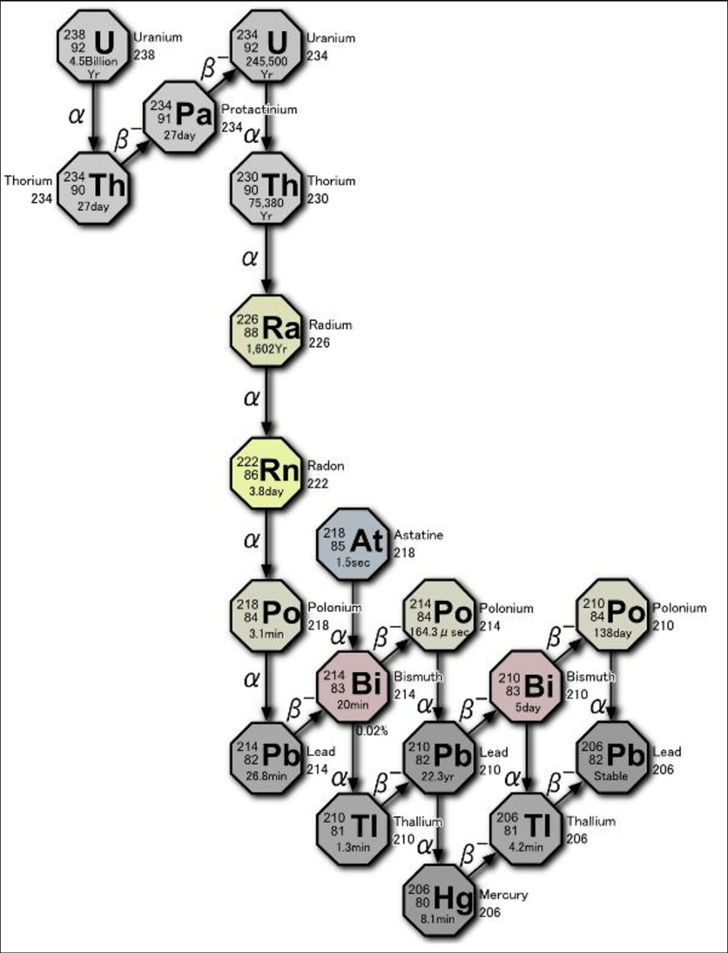
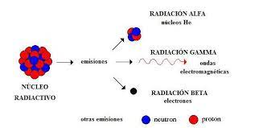
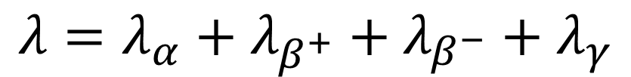
Realidad del Problema.
$$λ=λ_{α}+λ_{β^{+}}+λ_{β^{−}}+λ_{γ}$$

Slide 22
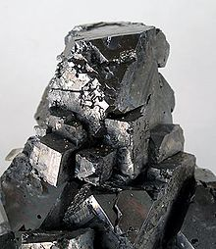
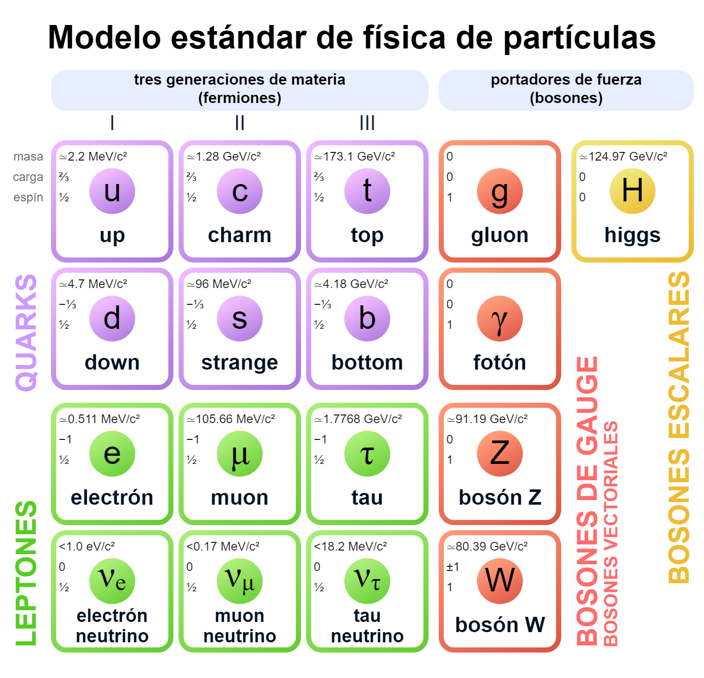
¿Qué es GEANT 4?.
Interacción

Slide 23
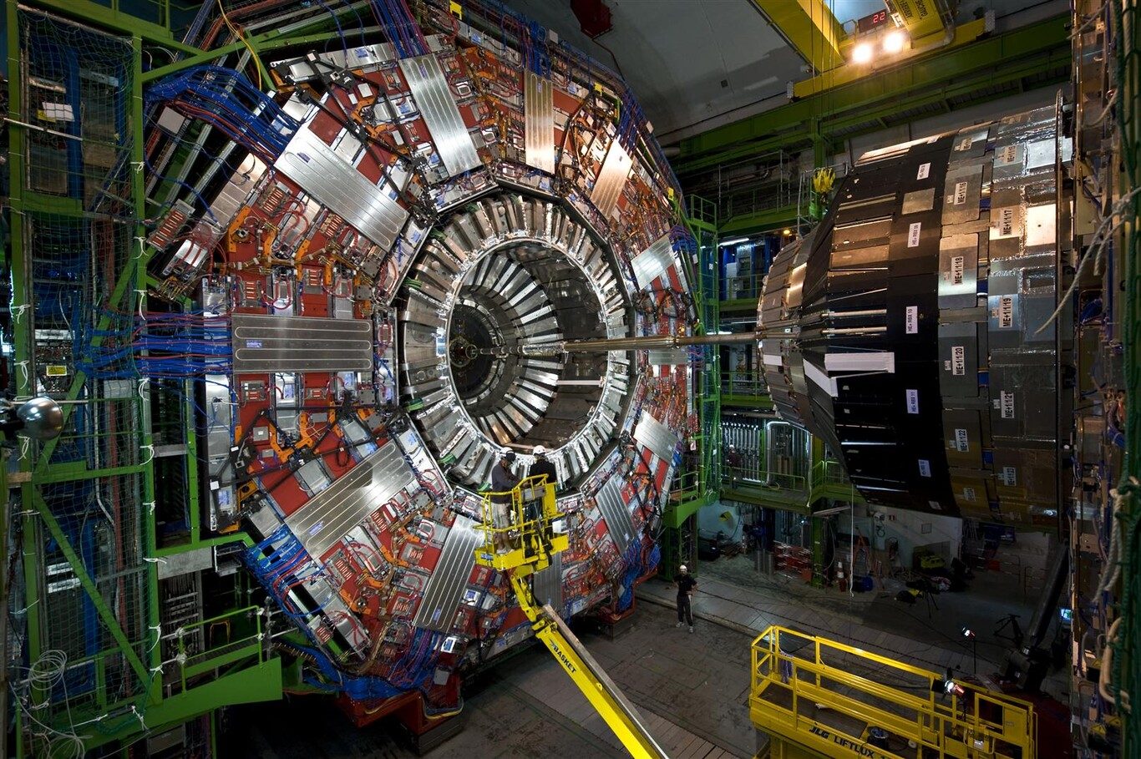

¿Qué es GEANT 4?.

Slide 24
Simulación con GEANT 4.
Definir el Material.
Importar los paquetes de Física.
Simulación del Evento

Slide 25
Gracias.

